Slide 1
EQUILIBRIO TERMICO
Individuare la Te (temperatura di equilibrio) teorica tra due masse di acqua mescolate a diverse temperature e confrontarla con la Te* reale
Calorimetro, Termometro (portata, sensibilità) Cilindro graduato (port, sens)
m1 = massa acqua fredda
m2 = massa acqua calda
T1 = temperatura acqua fredda
T2 = temperatura acqua calda
m1=m2
Te (teorica) = (T1+T2)/2
m=150 g (grammi)
Risultato atteso= Te (teorica) >Te* (reale)

Slide 2
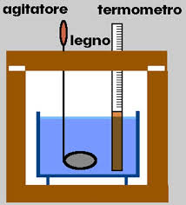

Slide 3
CALORE SPECIFICO
Determinare il calore specifico di un metallo di composizione sconosciuta
Strumenti e apparecchiature:
Calorimetro, Termometro (portata, sensibilità) Cilindro graduato (port, sens) massa di metallo (il valore della massa è indicato sulla blocco di metallo)
m1 = massa metallo
m2 = massa acqua calda
T1 = temperatura metallo
T2 = temperatura acqua
Te= temperatura di equilibrio
m1=Metallo
m2=acqua
meq=massa equivalente in acqua del Calorimetro. Si aggiunge in modo virtuale alla massa in acqua inserita nel calorimetro per compensare il calore assorbito dallo stesso calorimetro
M1(g) | M2(g) | T1(°C) | T2(°C) | Meq(g) | Te(°C) | CsH2O (J/Kg*K) | CsMet (J/Kg*K
 | 200 | 100 |  | 30 |  | 4186 | ???

Slide 4
PROCEDIMENTO
Versare una quantità di acqua di massa nota “m2” nel calorimetro a temperatura ambiente precedentemente misurata
Misurare la temperatura della massa di acqua inserita nel calorimetro
Riportare in tabella il valore della massa . del metallo “m1” indicata con un pennarello
Immergere la massa di metallo in un recipiente con acqua prossima alla ebollizione
Consideriamo la temperatura del metallo pari a quella dell’acqua in cui è immersa
Misurare la temperatura del metallo e riportare il dato in tabella ( “T1”)
Immergere il metallo nel calorimetro. e mescolare con cura fino a quando non si
stabilizza la temperatura di equilibrio
Misurare la temperatura di equilibrio.(“T.e”)
Il calore ceduto dal metallo sarà uguale al calore acquisito dalla massa d’acqua
Q1(calore ceduto dal metallo=Q2(calore acquisito) dall’acqua
M1*Csmet*(T1-Te)=(m2+meq)*CsH20*(Te-T2
(m2+meq)*CsH20*(Te-T2)
CsMet=
M1*(T1-Te)
Il calore specifico dell’acqua vale 4186 J/Kg*K

Slide 5
Dilatazione Lineare dei solidi
Dilatometro lineare che comprende:
3 Tubi metallici sorretti da un sostegno (dal materiale incognito che verrà scoperto determinando il λ_{s} );
Comparatore sensibilissimo [0,01 mm] (per rilevare le più piccole variazioni di lunghezza);
Termometro digitali [0,1 °C] (Bunsen con treppiede e reticella spargi fiamma (per riscaldare e far evaporare l’acqua contenuta nell’ampolla);
Ampolla contenente acqua collegata ad un tubicino di plastica (per far riscaldare il tubo metallico, opportunamente collegato, utilizzando il vapore acqueo);
IL COEFFICIENTE DI DILATAZIONE LINEARE rappresenta la variazione relativa della lunghezza riferita alla variazione unitaria di temperatura. Numericamente essa è uguale alla variazione di lunghezza di una sbarra lunga 1 m la cui temperatura varia di 1 °C, quindi l’unità di misura è il °C⁻¹.
DESCRIZIONE DELLA PROVA:
Lo scopo della prova è di determinare il coefficiente di dilatazione lineare di tre tubi metallici in modo da scoprirne il materiale. Prima eseguire ogni prova, si montano tutti gli strumenti: si mette un’ampolla con acqua in ebollizione; si pone il tubo metallico su di un supporto, lo si unisce con il tubicino di plastica che è stato precedentemente collegato con l’ampolla; si misura la T_{i} e T_{f} . Infine si calibra il comparatore, in modo che tocchi il tubo e che sia regolato a 0.
Si fa bollire l’acqua nell’ampolla, in modo tale che il vapore che fuoriesce, circoli nel tubicino di plastica fino ad arrivare in quello metallico riscaldandolo. In questa fase si può notare come l’indicatore del comparatore inizia a girare fino a fermarsi ad un valore che corrisponderà alla variazione di lunghezza (∆L). Quando l’indicatore si ferma vuol dire che la temperatura non varia più. Ora si può annotare anche la temperatura finale . Avendo il deltaT la L₀ e la ∆L si può calcolare il coefficiente di dilatazione lineare per mezzo della formula del λ. Conoscendo esso, si può capire di che materiale è fatto il tubo, confrontando i valori sperimentali con quelli teorici. Lo svolgimento della prova è sempre lo stesso per tutti e tre i tubi.

Slide 6
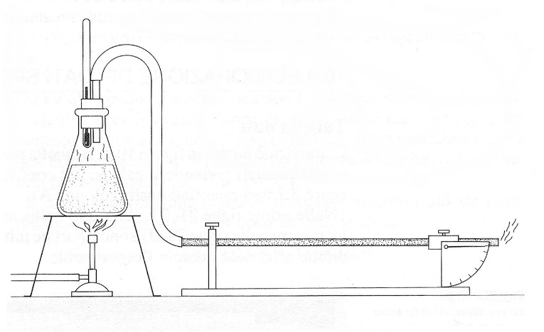
TIPO MATERIALE | L₀(mm) | ∆_{L}(mm) | T_{i} (°C) | T_{f}(°C) | Lambda(°C⁻¹)
ALLUMINIO | 500 | 0,85 | 28 | 100 | 0,000024
BRONZO | 500 | 0,73 | 28 | 100 | 0,000020
RAME | 500 | 0,58 | 28 | 100 | 0,000016
ACCIAIO | 500 | 0,36 | 28 | 100 | 0,000010
FERRO | 500 | 0,43 | 28 | 100 | 0,000012

